Slide 1

דברים כ״ד
דיני אישות וחסד
שאלון 1261 · דברים

Slide 2

פתיחה
מטרות השיעור
נכיר את הסיפור «דיני אישות וחסד» (דברים כ״ד) ואת הדמויות בו
1
נבחן כיצד הסיפור מבטא את התמה «דברים»
2
נקרא פסוקי מפתח ונעמיק בפירוש רש"י ורמב"ן
3
נתרגל שאלה בסגנון הבגרות ונבדוק את התשובות
4
2

Slide 3
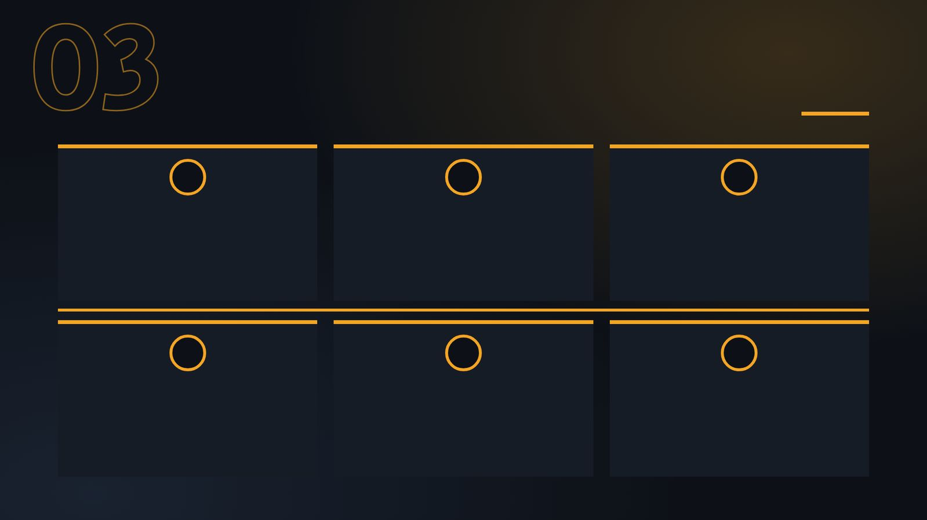
רקע
רצף האירועים
3
2
1
פסוקים ו׳–י״א (פסוקים ו׳–י״א)
פסוקים ד׳–ה׳ (פסוקים ד׳–ה׳)
פסוקים א׳–ג׳ (פסוקים א׳–ג׳)
6
5
4
פסוקים י״ט–כ״ב (פסוקים י״ט–כ״ב)
פסוקים י״ד–י״ח (פסוקים י״ד–י״ח)
פסוקים י״ב–י״ג (פסוקים י״ב–י״ג)
3

Slide 4

קוראים בפסוקים · 1/5
דברים כ"ד, א'
כִּי־יִקַּח אִישׁ אִשָּׁה וּבְעָלָהּ וְהָיָה אִם־לֹא תִמְצָא־חֵן בְּעֵינָיו כִּי־מָצָא בָהּ עֶרְוַת דָּבָר וְכָתַב לָהּ סֵפֶר כְּרִיתֻת וְנָתַן בְּיָדָהּ וְשִׁלְּחָהּ מִבֵּיתוֹ
פסוקים א׳–ג׳
4

Slide 5
קוראים בפסוקים · 2/5
דברים כ"ד, ד'
לֹא־יוּכַל בַּעְלָהּ הָרִאשׁוֹן אֲשֶׁר־שִׁלְּחָהּ לָשׁוּב לְקַחְתָּהּ לִהְיוֹת לוֹ לְאִשָּׁה אַחֲרֵי אֲשֶׁר הֻטַּמָּאָה כִּי־תוֹעֵבָה הִוא לִפְנֵי ה' וְלֹא תַחֲטִיא אֶת־הָאָרֶץ אֲשֶׁר ה' אֱלֹהֶיךָ נֹתֵן לְךָ נַחֲלָה
פסוקים ד׳–ה׳
5

Slide 6
קוראים בפסוקים · 3/5
דברים כ"ד, ו'
לֹא־יַחֲבֹל רֵחַיִם וָרָכֶב כִּי־נֶפֶשׁ הוּא חֹבֵל
פסוקים ו׳–י״א
6

Slide 7
קוראים בפסוקים · 4/5
דברים כ"ד, י"ב
וְאִם־אִישׁ עָנִי הוּא לֹא תִשְׁכַּב בַּעֲבֹטוֹ
פסוקים י״ב–י״ג
7

Slide 8
קוראים בפסוקים · 5/5
דברים כ"ד, י"ד
לֹא־תַעֲשֹׁק שָׂכִיר עָנִי וְאֶבְיוֹן מֵאַחֶיךָ אוֹ מִגֵּרְךָ אֲשֶׁר בְּאַרְצְךָ בִּשְׁעָרֶיךָ
פסוקים י״ד–י״ח
8

Slide 9

מילים ומושגים
ביאורי מילים
ורכב
רחים
אחרי אשר הטמאה
הִיא הָעֶלְיוֹנָה.
הִיא הַתַּחְתּוֹנָה.
לְרַבּוֹת סוֹטָה שֶׁנִּסְתְּרָה (ספרי; יבמות י"א).
מגרך
אביון
לא תשכב בעבטו
זֶה גֵּר צֶדֶק.
הַתָּאֵב לְכָל דָּבָר.
לֹא תִשְׁכַּב וַעֲבוֹטוֹ אֶצְלְךָ (ספרי; בבא מציעא קי"ד).
9

Slide 10
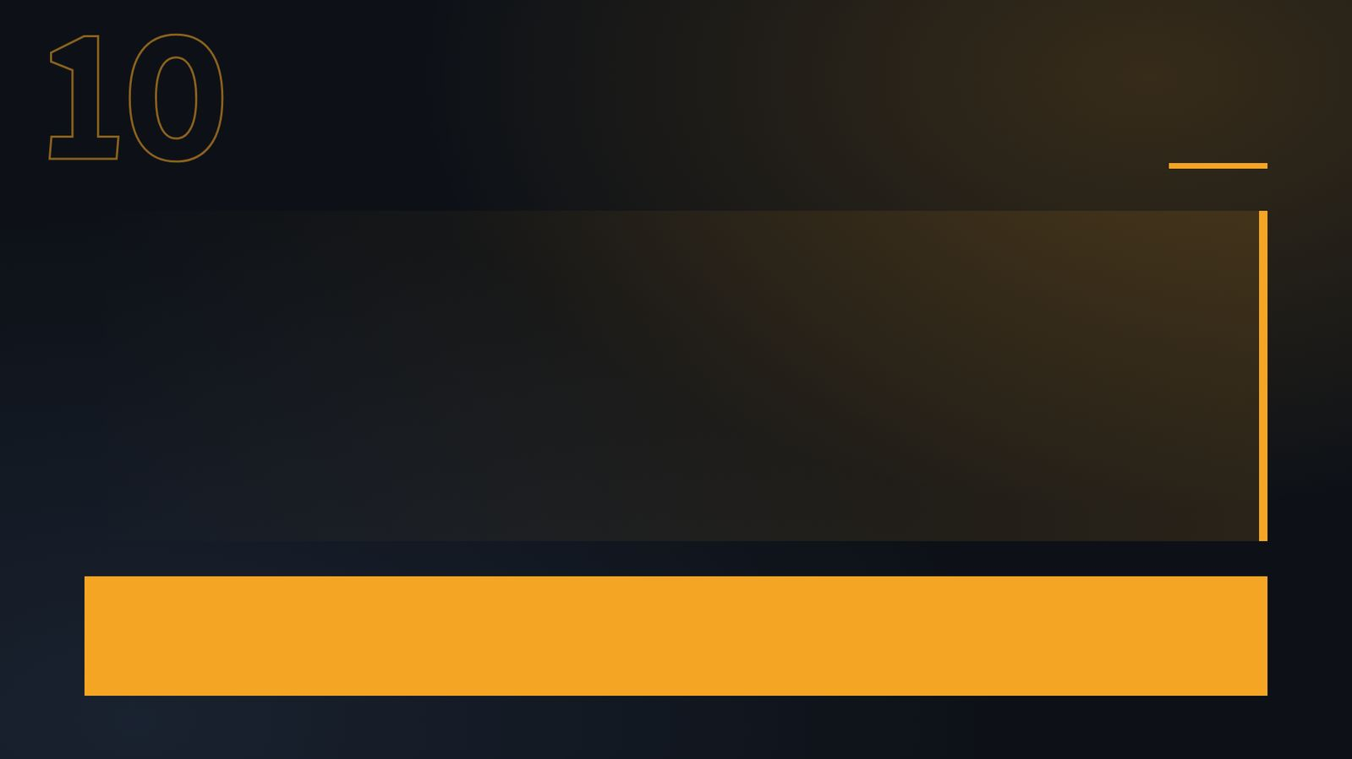
פרשנים
רש"י
רש"י על דברים כ"ד, א'
כי מצא בה ערות דבר. מִצְוָה עָלָיו לְגָרְשָׁהּ, שֶׁלֹּא תִמְצָא חֵן בְּעֵינָיו (גיט' צ'):
מה מסביר רש"י על «כי מצא בה ערות דבר»? הסבירו בלשונכם.
10

Slide 11
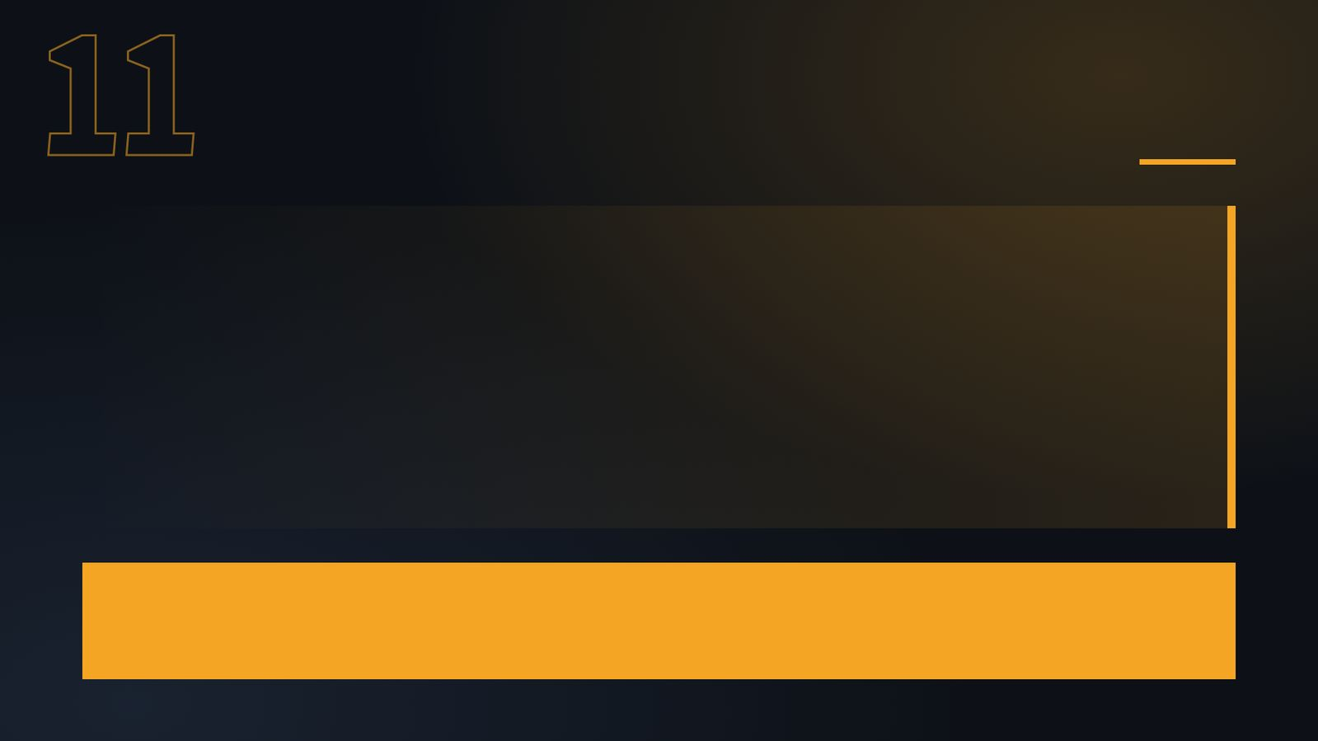
פרשנים
רמב"ן
רמב"ן על דברים כ"ד, ד'
אַחֲרֵי אֲשֶׁר הֻטַּמָּאָה, לְרַבּוֹת סוֹטָה הַנִּסְתֶּרֶת, לְשׁוֹן רַשִׁ"י (רש"י על דברים כ"ד:ד'). וּפֵרוּשׁוֹ אִשָּׁה שֶׁזָּנְתָה תַּחַת בַּעְלָהּ. אֲבָל הַסּוֹטָה הַנִּסְתֶּרֶת בִּלְבַד, לֹא נוֹדַע שֶׁהִיא טְמֵאָה וְאֵינוֹ עוֹבֵר עָלֶיהָ בַּלָּאו הַזֶּה.
מה מוסיף פירושו של רמב"ן להבנת הפסוק? בססו את תשובתכם על הציטוט.
11

Slide 12
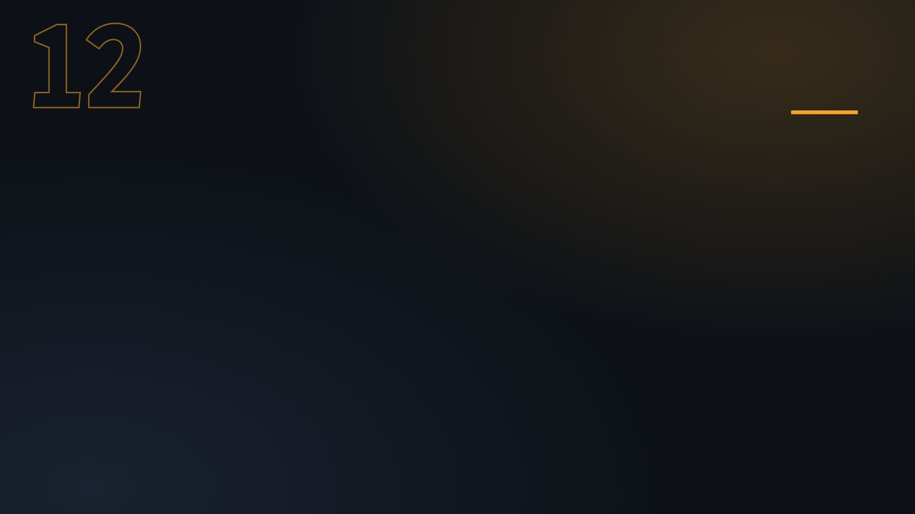
שאלות הבנה ופרשנות · 1/3
שאלה 1
קראו את הפסוקים בנושא «גירושין ונישואין» (דברים כ״ד). מה נאמר בהם? הביאו ראיה מן הכתוב.
8 נקודות
12

Slide 13

שאלות הבנה ופרשנות · 2/3
שאלה 2
קראו את הפסוקים בנושא «שכר שכיר, גר ויתום» (דברים כ״ד). מה נאמר בהם? הביאו ראיה מן הכתוב.
8 נקודות
13

Slide 14

שאלות הבנה ופרשנות · 3/3
שאלה 3
קראו את הפסוקים בנושא «לקט שכחה ופאה» (דברים כ״ד). מה נאמר בהם? הביאו ראיה מן הכתוב.
8 נקודות
14

Slide 15
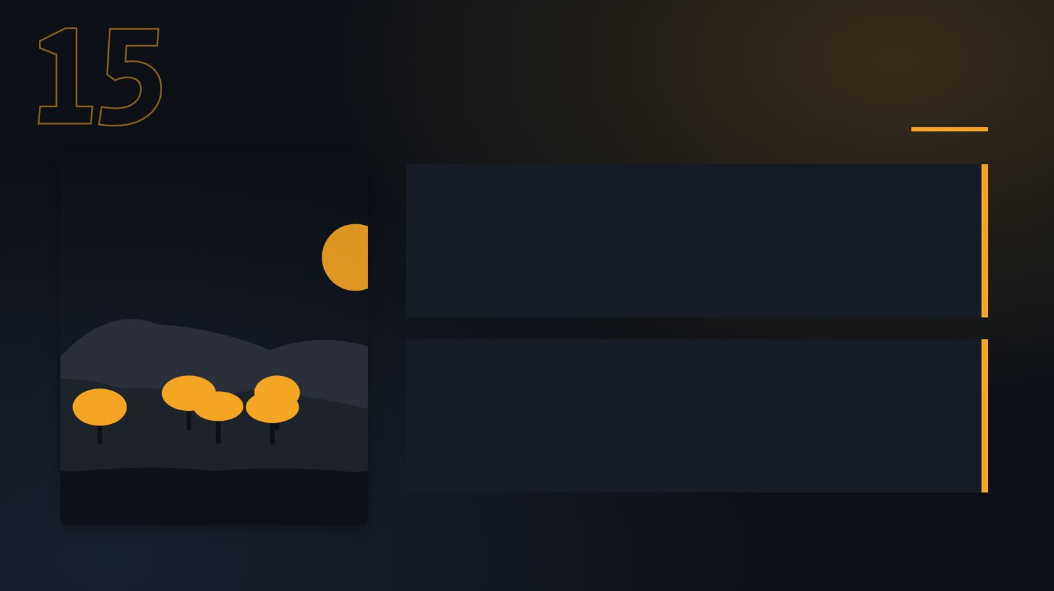
דיון בכיתה
מה דעתכם?
מדוע לדעתכם ראתה התורה לנכון לדאוג לרווחתו של הגר החי בקרב עם ישראל?
לדעתכם, איזו שיטת סיוע לחלשים עדיפה?
15

Slide 16
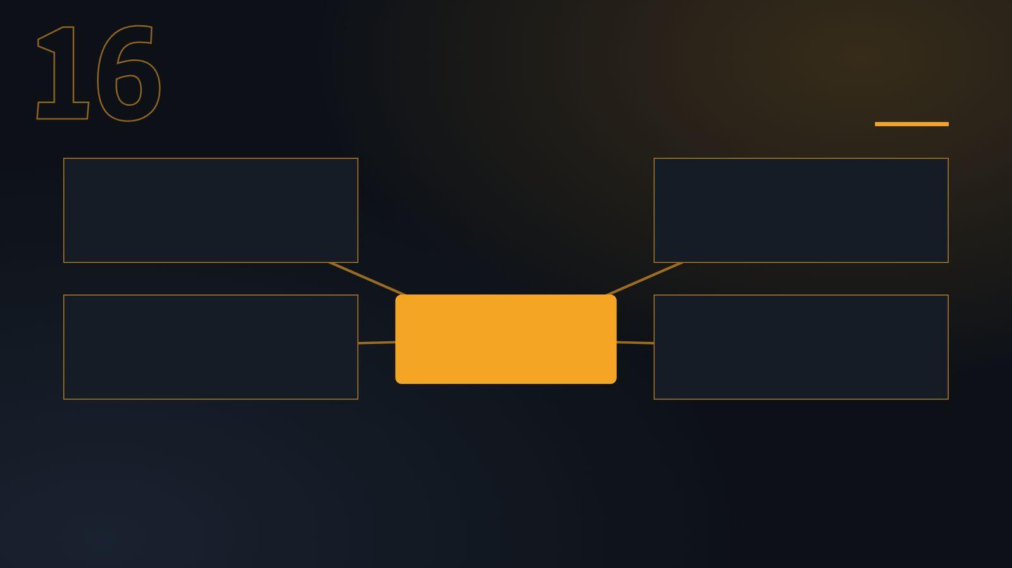
סיכום
מפת מושגים
חוק החובות
גירושין ונישואין
לקט שכחה ופאה
דיני אישות וחסד
שכר שכיר, גר ויתום
16

Slide 17
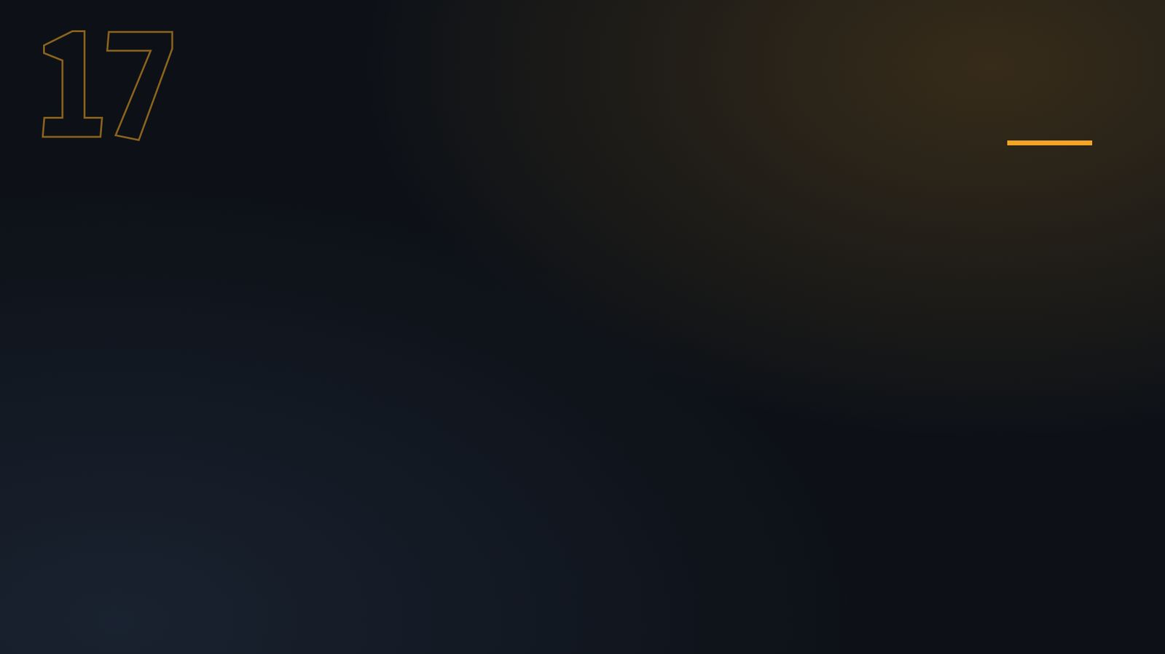
תרגול לקראת הבגרות
שאלה בסגנון בגרות
(קיץ תשפ"ד (שאלון 1261))
9. קראו דברים, פרק כ"ד, פסוקים י'-כ"ב.
א. קראו פסוקים י'-י"ח.
(1) בשניים מן החוקים המתוארים בפסוקים אלה נזכר הגר.
על פי כל אחד מן החוקים, הסבירו מי אחראי לרווחתו של הגר וכיצד אחריות זו באה לידי ביטוי. (6 נקודות)
(2) מדוע לדעתכם ראתה התורה לנכון לדאוג לרווחתו של הגר החי בקרב עם ישראל? נמקו את דבריכם. (4 נקודות)
17

Slide 18

תשובות
תשובה לשאלה 1
קראו את הפסוקים בנושא «גירושין ונישואין» (דברים כ״ד). מה נאמר בהם? הביאו ראיה מן הכתוב.
• ״כי יקח איש אשה ובעלה והיה אם לא תמצא חן בעיניו כי מצא בה ערות דבר וכתב לה ספר כריתת ונתן בידה ושלחה מביתו״. הפסוק אינו מצווה על גירושין אלא מתייחס אליהם כנתון, ומסדיר אותם דרך כתיבת גט.
18

Slide 19

תשובות
תשובה לשאלה 2
קראו את הפסוקים בנושא «שכר שכיר, גר ויתום» (דברים כ״ד). מה נאמר בהם? הביאו ראיה מן הכתוב.
• ״לא תעשק שכיר עני ואביון מאחיך או מגרך אשר בארצך בשעריך ביומו תתן שכרו ולא תבוא עליו השמש כי עני הוא ואליו הוא נשא את נפשו״. השכר ניתן באותו יום, כי השכיר תלוי בו לפרנסה.
19

Slide 20
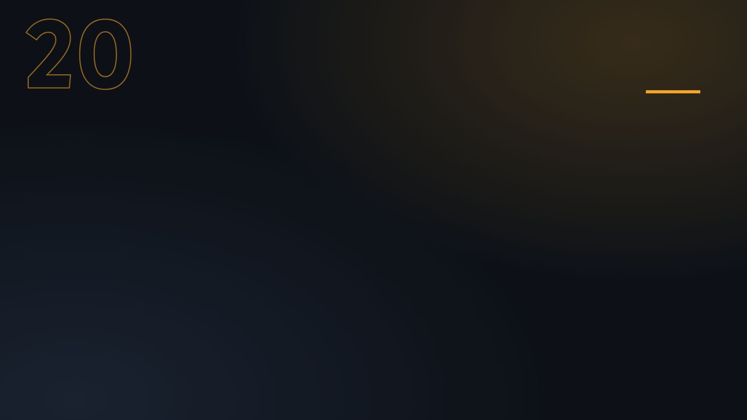
תשובות
תשובה לשאלה 3
קראו את הפסוקים בנושא «לקט שכחה ופאה» (דברים כ״ד). מה נאמר בהם? הביאו ראיה מן הכתוב.
• ״כי תקצר קצירך בשדך ושכחת עמר בשדה לא תשוב לקחתו לגר ליתום ולאלמנה יהיה״. השיבולת השכוחה נשארת לעניים.
20

Slide 21
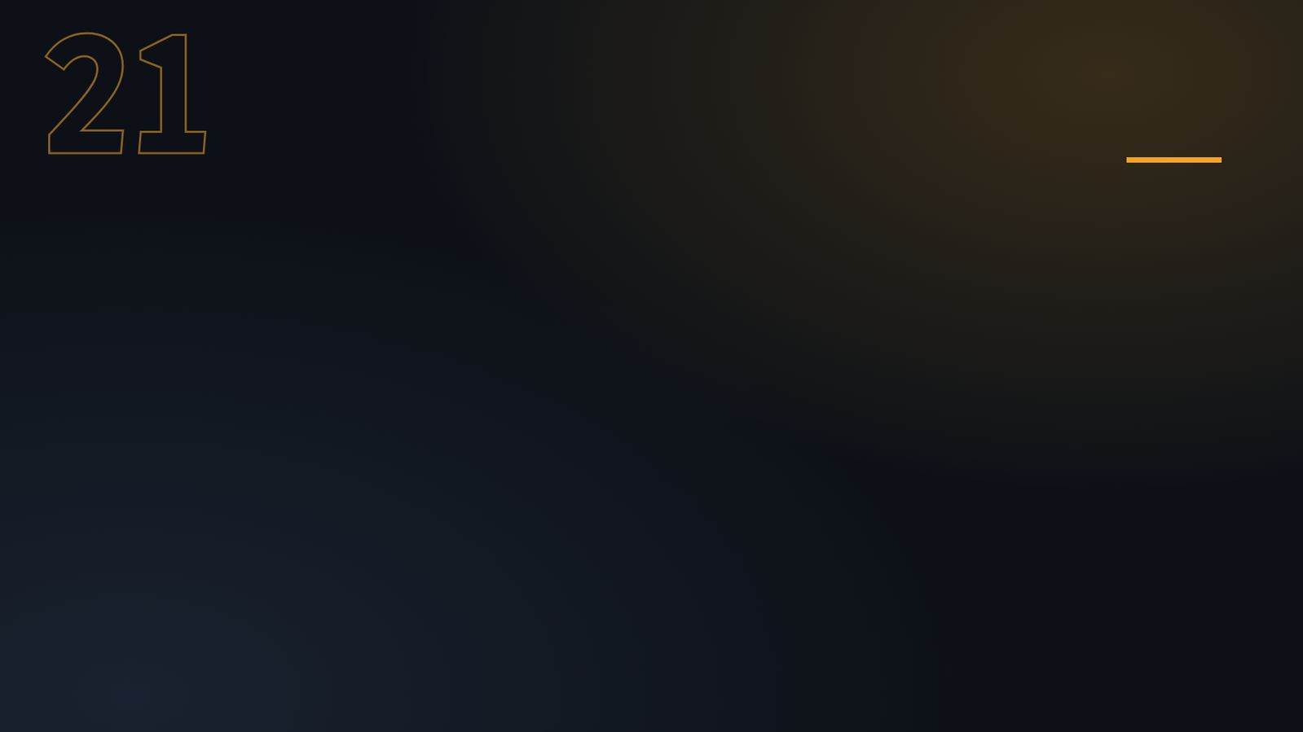
תשובות
מחוון – שאלת הבגרות
שאלה 9
סעיף א'
(1) בפסוקים י"ד-ט"ו – המעסיק מבני ישראל, הוא האחראי לרווחתו של הגר.
אחריות זו באה לידי ביטוי בכך שהמעסיק מצווה שלא לעשוק את הגר ולשלם לו את משכורתו בזמן (לא להלין שכר).
בפסוק י"ז – השופט בישראל אחראי לרווחתו של הגר.
אחריות זו באה לידי ביטוי בכך שהשופט מצווה לקיים משפט צדק ולא להטות הדין במשפט של גר.
(2) לדעתי, התורה ראתה לנכון לדאוג לרווחתו של הגר החי בקרב עם ישראל, כי הכי קל לרמות אותו ולנהוג בו בחוסר צדק. הגר הוא תושב זר בארץ, שאינו מכיר את השפה ואת מנהגי המקום אין לו חלקת אדמה בארץ ופרנסתו תלויה בעם, לכן החוק מגן עליו, למנוע את הפגיעה בו.
או: כי בני ישראל חוו בעברם יחס מזלזל ומשפיל כאשר הם היו גרים במצרים, לכן עליהם להימנע מהתנהגות דומה כלפי אחרים.
תיתכנה תשובות נוספות המנומקות.
21

